Slide 1
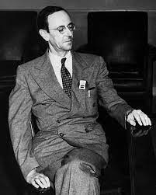
Chadwick si le noyau est positif pour rester ensemble il doit y avoir des neutrons
Nationalité los angeles
Périodes de temps 1891

